Slide 1
Vision Transformers (ViT) ile Gerçek Zamanlı Duygu Analizi

Slide 2
Proje Amacı
Bu proje, Emotion Recognition (Duygu Tanıma) teknolojisini kullanarak insan yüz ifadelerinden duygusal durumu tespit etmeyi amaçlamaktadır. Günümüzde, insan-makine etkileşimlerinin giderek arttığı bir dünyada, makinelerin insan duygularını anlayabilmesi, daha doğal ve etkili iletişim sağlamada kritik bir rol oynamaktadır. Emotion Recognition, bu bağlamda, makinelerin insan duygularını algılayarak daha uygun tepkiler vermesini mümkün kılar.

Slide 3
Proje Kapsamı
Bu projede, insan yüz ifadelerinden mutlu, üzgün, iğrenmiş, tepkisiz, korkmuş, şaşkın, kızgın gibi temel duyguları tanımayı hedefliyoruz. Projenin uygulanabilirliği ve potansiyel kullanım alanları oldukça geniştir. Örneğin:
Müşteri Hizmetleri: Müşteri temsilcilerinin müşteri memnuniyetini artırmak için müşterinin ruh halini anlamalarını sağlar.
Eğitim: Öğretmenlerin ve eğitim materyallerinin öğrenci duygusal durumlarına göre uyarlanmasını sağlar.
Sağlık: Psikolojik durumların ve ruh sağlığının izlenmesinde kullanılabilir.
Güvenlik: Güvenlik sistemlerinde, yüz ifadelerinden şüpheli davranışların tespit edilmesine yardımcı olabilir.
Bu proje, Vision Transformers kullanarak yüz ifadelerini analiz eden bir model geliştirmeyi amaçlamaktadır. Bu teknoloji, büyük veri setlerinde öğrenme yetenekleri ve karmaşık özellikleri yakalama kapasitesi ile öne çıkar.

Slide 4
Teknoloji ve Metodoloji
Vision Transformers (ViT), görüntü verilerini analiz etmek için tasarlanmış bir yapay zeka modelidir. Geleneksel Convolutional Neural Networks (CNN) yerine Transformers mimarisini kullanarak, görüntüleri küçük parçalara böler ve bu parçaların ilişkilerini öğrenir. Transformers, özellikle doğal dil işleme(NLP) alanında büyük başarılar elde etmiş bir mimaridir ve ViT, bu gücü görüntü işleme alanına taşır.

Slide 5
Neden Vision Transformers?
Daha İyi Özellik Çıkarımı: ViT, görüntülerdeki uzun menzilli bağımlılıkları daha iyi yakalayabilir ve karmaşık özellikleri öğrenebilir.
Büyük Veri Setleri ile İyi Performans: Büyük veri setlerinde daha etkili öğrenme sağlayarak, daha yüksek doğruluk oranları elde edebilir.
Model Esnekliği: Transformerların'ın esnek yapısı, farklı boyutlardaki görüntüleri ve verileri işlemek için uygun hale getirir.

Slide 6
Nasılır Çalışır?
ViT, görüntüleri küçük yamalar (patches) halinde keser ve bu yamaların her birini bir giriş tokeni olarak işler. Bu tokenler, Transformer modelinin kendine dikkat (self-attention) mekanizması tarafından işlenir ve her token'ın diğerleriyle olan ilişkisi öğrenilir. Sonuç olarak, model, görüntünün genel özelliklerini ve bu özellikler arasındaki ilişkileri öğrenir.

Slide 7
Veri Seti
Bu projede, AffectNet, MMI, FER2013 veri setleri kullanılmıştır. Bu veri setleri, yüz ifadelerini ve buna bağlı olarak duygusal durumları içeren büyük veri setleridir. Bu veri setleri, geniş bir duygu yelpazesini kapsar ve aşağıdaki özelliklere sahiptir:
Veri Büyüklüğü: Toplamda 175.253 etiketlenmiş yüz ifadesi görüntüsü.
Sınıf Dağılımı: Mutlu, üzgün, iğrenmiş, tepkisiz, korkmuş, şaşırmış, kızgın gibi çeşitli duygusal durumları temsil eden sınıflar.
Veri Çeşitliliği: Çeşitli yaş grupları, cinsiyetler ve etnik kökenlerden oluşan geniş bir katılımcı grubu içerirler.

Slide 8
Veri Ön İşleme
Veri ön işleme adımları, modelin daha iyi performans göstermesi ve daha doğru sonuçlar elde etmesi için kritik öneme sahiptir:
Görüntü Boyutlandırma: Tüm görüntüler, modelin gerektirdiği boyuta (224x224 piksel) yeniden boyutlandırılmıştır.
Normalizasyon: Görüntülerin piksel değerleri, modelin daha hızlı ve stabil öğrenmesini sağlamak amacıyla normalize edilmiştir.
Etiketleme: Farklı veri setlerindeki görüntüler, belirli duygusal kategorilere göre etiketlenmiştir.
Veri Augmentasyonu: Overfitting'i önlemek ve modelin genelleme yeteneğini artırmak için veri augmentasyonu teknikleri uygulanmıştır (dönme, ölçeklendirme, kırpma vb.).

Slide 9
Veri Ön İşleme
Görüntü Boyutlandırma (Resize): Tüm görüntüler, ViT modelinin gerektirdiği giriş boyutlarına (224x224 piksel) yeniden boyutlandırılmıştır. Bu, modelin sabit bir giriş boyutuyla çalışmasını sağlar.
Rastgele Döndürme (RandomRotation): Eğitim verilerinde rastgele 90 derece döndürme işlemi uygulanmıştır. Bu, modelin farklı pozisyonlardaki yüz ifadelerini tanıma yeteneğini artırır.
Keskinliği Ayarlama (RandomAdjustSharpness): Görüntülerin keskinliği rastgele ayarlanmıştır. Bu, modelin daha çeşitli görüntüleri işleyebilmesine yardımcı olur.
Rastgele Yatay Çevirme (RandomHorizontalFlip): Görüntülerin %50 olasılıkla yatay olarak çevrilmesi sağlanmıştır. Bu işlem, veri augmentasyonunun bir parçası olarak kullanılır ve modelin genelleme yeteneğini artırır.
Tensöre Dönüştürme (ToTensor): Görüntüler tensöre dönüştürülerek, modelin işlem yapabileceği formata getirilmiştir.
Normalizasyon (Normalize): Görüntülerin piksel değerleri, belirlenen ortalama ve standart sapma değerlerine göre normalize edilmiştir. Bu, modelin daha stabil öğrenme yapmasını sağlar.

Slide 10
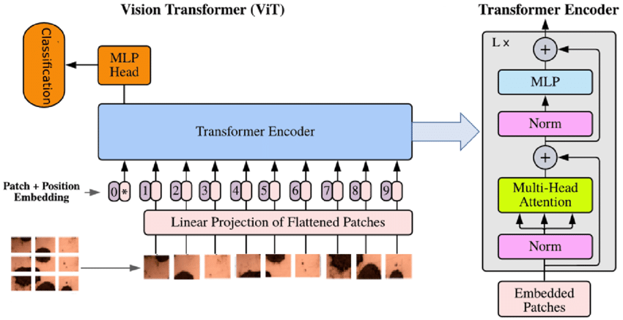
Model Mimarisi
Vision Transformers (ViT), geleneksel CNN'lerden farklı olarak, Transformer mimarisini görüntü işleme alanına taşır. ViT'nin temel bileşenleri şunlardır:

Slide 11
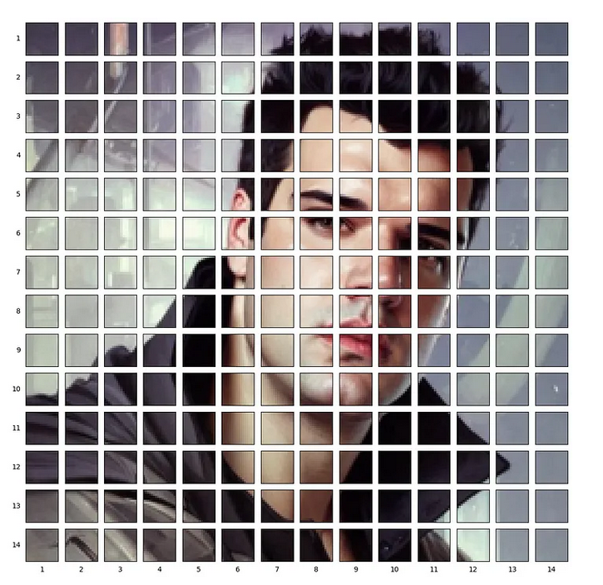
Patch Embedding Layer: Görüntü, küçük sabit boyutlu parçalara (yamalar) bölünür. Her yama, bir lineer katman aracılığıyla bir öznitelik vektörüne dönüştürülür ve bu vektörler pozisyon bilgisi ile birleştirilir.

Slide 12
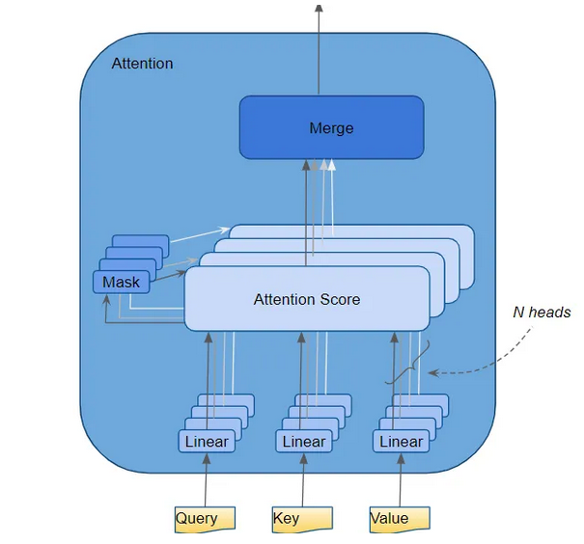
Multi-Head Self-Attention: Bu katman, giriş tokenları arasındaki uzun menzilli ilişkileri öğrenir. Farklı başlıklar, veriyi paralel olarak işler ve çeşitli özellikleri yakalar.

Slide 13
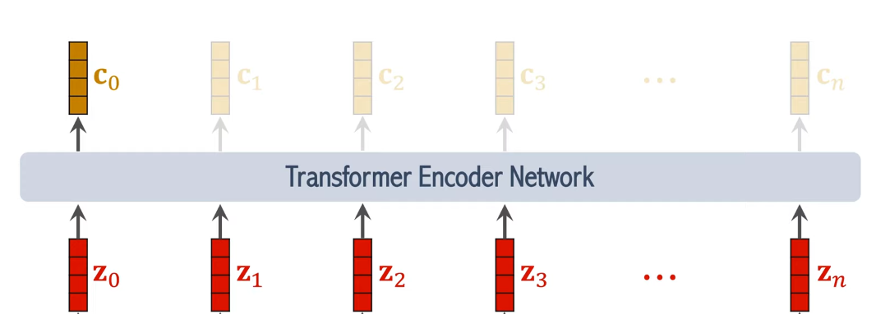
Basitçe, multi-head self-attention layerları + dense layerlarının tamamı Transformer Encoder Network olarak adlandırılıyor . Oluşan çıktı vektörlerden sadece görselin özellilerini içinde barındıran C0 vektörü alınıyor. C1den Cn’e kadar olan vektörler göz ardı ediliyor. Yani sınıflandırma C0 baz alınarak yapılıyor.

Slide 14
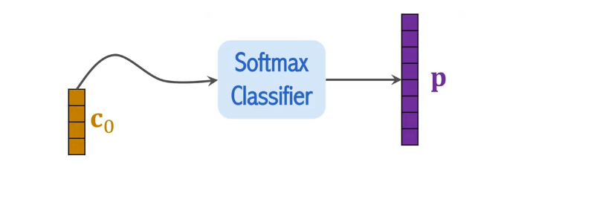
Çıkan C0 vektörü Softmax sınıflandırıcısına gönderiliyor ve Softmax sınıflandırıcısından çıkan vektör P ile gösteriliyor. P vektörünün shape’i datasetimizde bulunun classlardan oluşuyor(örn. mutlu, üzgün). Dataset kaç class’tan oluşuyorsa (7) P o kadar boyutlu oluyor. Bu boyutlar da sınıflandırma sonuçlarını barındırıyor.

Slide 15
Eğitim aşamasında P’nin cross entropy’si ve ground truth hesaplanıyor. Daha sonra model parametrelerine göre cross entropy loss hesaplanıyor ve parametreleri güncellemek için gradient descent gerçekleştiriliyor.

Slide 16
Layer Normalization and Residual Connections: Her katmanda normalizasyon işlemi ve residual connection’ları kullanılarak daha stabil ve derin bir öğrenme sağlanır. Residual connection’lar, gradyanların doğrusal olmayan aktivasyonlardan geçmeden doğrudan ağ üzerinden akmasına izin verdiği için her bloktan sonra uygulanır.

Slide 17
Feed-Forward Network: Her self-attention katmanından sonra, her bir token bağımsız olarak bir feed-forward ağdan geçirilir. Kendine dikkat mekanizması (self-attention), girişin bağlam farkında olan temsillerini sağlar. İleri beslemeli ağ (feed-forward network), bu temsillere doğrusal olmayan fonksiyonlar(Aktivasyon Fonksiyonları örn. ReLu) uygulayarak ek bir karmaşıklık katmanı ekler. Bu, modelin verideki daha karmaşık desenleri öğrenmesine olanak tanır.
Multi-Layer Perceptron: Genellikle herhangi bir feed-forward (ileri besleme) katmanı koleksiyonu olarak düşünülebilir.

Slide 18
Eğitim Aşaması
Eğitim sırasında 3 epoch yapıldı. Elde edilen skorlar aşağıdaki gibi:
epoch sayısı = 2.9933
değerlendirme doğruluğu (evaluation accuracy) = 0.9177
değerlendirme kaybı (evaluation loss) = 0.2631
değerlendirme çalışma süresi (evaluation runtime) = 0:01:30.30
saniye başına değerlendirme örnekleri = 79.486
saniye başına değerlendirme adımları = 2.492

Slide 19
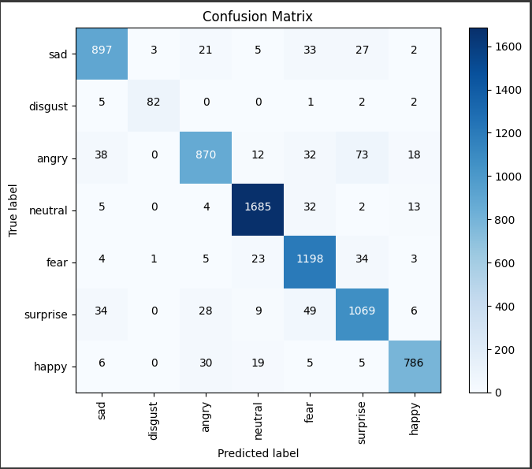
Confusion Matrix(karışıklık matrisi)

Slide 20
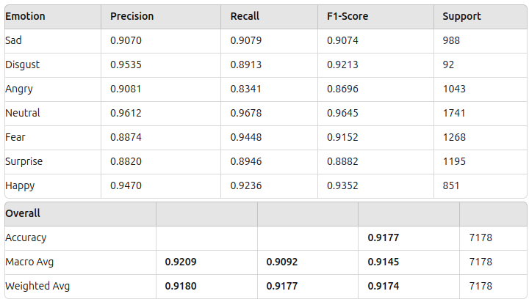
Değerlendirme Sonuçları

Slide 21
Artılar ve Eksiler
ViT kullanılarak yapılan duygu analizi CNN’e (Convolutional Neural Networks) göre çok daha iyi bir performans sergiledi. CNN’in tutarlılık oranları %65 civarındayken ViT’nin %90’ın üzerindeydi.
Eğitim süreci CNN’e göre çok daha uzun sürüyor ve ciddi bir vakit alıyor.
Model ağırlığından dolayı gerçek zamanlı duygu tanıma yaparken kameranın fps’inde (frame per second) azalma yaşanıyor. Bu da haliyle kullanım açısından zorluk yaşattırıyor.

Slide 22
Gerçek Zamanlı Duygu Analizi
Lokal Kamera erişimi openCV kütüphanesi üzerinden sağlandı.
Duygu analizinden önce daha tutarlı bir tahmin elde etmek için FaceNET kullanılarak yüz tanıma yapıldı.

Slide 23
Dinlediğiniz için teşekkürler
Hazırlayan: Alperen Yıldırım

Slide 24
References
https://www.youtube.com/watch?v=HZ4j_U3FC94 (Vision Transformer for Image Classification by Shusen Wang)
https://www.youtube.com/watch?v=FC8PziPmxnQ (Transformer Model Attention Layers by Shusen Wang)
https://towardsdatascience.com/transformers-explained-visually-part-3-multi-head-attention-deep-dive-1c1ff1024853
https://medium.com/@punya8147_26846/understanding-feed-forward-networks-in-transformers-77f4c1095c67
https://www.researchgate.net/figure/Vision-Transformer-ViT-model-architecture-ViT-breaks-the-image-into-patches-and-treats_fig2_362567384
https://mertcobanov.medium.com/vision-transformers-nedir-vits-nedir-14dce4d1c6d7

